Slide 1
Java Servlet API
Kısım - II
436 Sunucu Yazılım Teknolojileri
Doç.Dr. Cenk Erdur

Slide 2
“Cookie” Kavramı -1
“Cookie” ler, Web sunucunun browser’ a HTTP Response header ile gönderdiği “key-value” çiftleri şeklindeki bilgilerdir. Daha sonraki bağlantılarda, bu bilgiler browser tarafından HTTP Request Header ile Web sunucuya iletilmektedir.
Doç.Dr. Cenk Erdur

Slide 3
“Cookie” Kavramı -2
İLK İSTEK:
HTTP Request
BROWSER
WEB
SUNUCU
Response with
Cookies
İZLEYEN İSTEKLER:
HTTP Request
with Cookies
BROWSER
WEB
SUNUCU
Personalized
Response
Doç.Dr. Cenk Erdur

Slide 4
“Cookie” Kavramı -3
Yararları
  Kullanıcı istekleri doğrultusunda Web sayfası hazırlayıp gösterme.
  Web sayfalarında kullanıcıya özel reklamlar.
  Eğer, browser ayarlarında “cookie” ‘ ler etkin ise bir “oturum izleme” yöntemi olabilir.
Problemler
  Kullanıcı, browser ayarlarından “cookie” leri etkisiz hale getirirse istenenler yapılamaz.
  Gizlilik: Kişisel bilginin korunması sorun olacaktır?
Doç.Dr. Cenk Erdur

Slide 5
Servlet içinde “Cookie” Kullanma
Cookie Gönderme:
  Cookie c1=new Cookie(“user”,”id:1234”)
  // Bazı özelliklerin ayarlanması
  c.setMaxAge(3600) gibi ...
  response.addCookie(c1);
Cookie Alma:
  Cookie[] cookies=request.getCookies();
  Döngü içinde, getName() ve getValue() yardımıyla değer elde edilir.
Doç.Dr. Cenk Erdur

Slide 6
“Cookie” Kullanan Servlet Örnekleri
Cookie Ayarlama ve Okuma (Core Servlets and Java Server Pages, Marty Hall, Page 187)
  SetCookies.java
  ShowCookies.java
Doç.Dr. Cenk Erdur

Slide 7
Oturum İzleme (Session Tracking) -1
HTTP, “stateless” protokoldür. İstemci hakkında bilgi tutulmaz. Bu durum, özellikle on-line alışveriş destekleyen sitelerde alışveriş kartı (shopping card) tutma açısından sorun olacaktır.
Doç.Dr. Cenk Erdur

Slide 8
Oturum İzleme (Session Tracking) -2
Oturum bilgisi tutmak için 3 klasik yaklaşım bulunmaktadır:
  “Cookie” ler ile oturum bilgisi tutulabilir.
  URL-Rewriting ile URL ‘ye ek oturum bilgisi eklenebilir.
  http://host/path/file.html;jsessionid=1234 gibi ...
  “Hidden Form Fields” kullanma
  <INPUT TYPE=“HIDDEN” NAME=“session” VALUE=“...”>
Doç.Dr. Cenk Erdur

Slide 9
Session Tracking API -1
HTTPSession API, Servlet içinde oturum izleme için kullanılan üst düzey bir API ‘ dir.
HTTPSession s=request.getSession(true) şeklinde kullanılır.
Eğer dönüş tipi null ise yeni bir “session” açılır yoksa daha önce oluşturulmuş olan “session” nesnesi döner. Daha sonra, oturum ile ilgili bilgi arama / kayıt mümkündür.
Doç.Dr. Cenk Erdur

Slide 10
Session Tracking API -2
Bazı metotlar:
public String getId();
public boolean isNew();
public String[] getValueNames();
public long getCreationTime();
public long getLastAccessedTime();
public void setMaxInactiveInterval(int sec);
// Parametre negatif ise oturum hiç inaktif olmaz.
Doç.Dr. Cenk Erdur

Slide 11
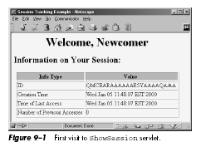
Session Tracking API Örnekler -1
Servlet Showing Per-Client Acccess Counts (Core Servlets and Java Server Pages Marty Hall):
ShowSession.java
Doç.Dr. Cenk Erdur

Slide 12
Session Tracking API Örnekler -2
On Line Store: (Core Servlets and Java Server Pages, Marty Hall)
Catalog.java
ItemOrder.java
Item.java
ShoppingCard.java
OrderPage.java (Servlet)
CatalogPage.java (Servlet)
  Subclasses:
  KidsBooksPage.java
  TechBooksPage.java
Doç.Dr. Cenk Erdur

Slide 13
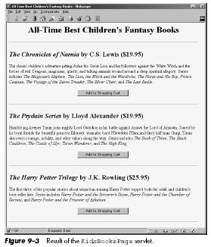
Session Tracking API Örnekler -3
On Line Store: (Core Servlets and Java Server Pages, Marty Hall)
Doç.Dr. Cenk Erdur

Slide 14
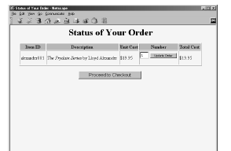
Session Tracking API Örnekler -4
On Line Store: (Core Servlets and Java Server Pages, Marty Hall)
Doç.Dr. Cenk Erdur

Slide 15
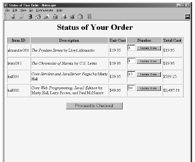
Session Tracking API Örnekler -5
On Line Store: (Core Servlets and Java Server Pages, Marty Hall)
Doç.Dr. Cenk Erdur

